Slide 1
Matlab, Octave, Scilab y sus entornos

Slide 2
matlab
Es un lenguaje de alto nivel desarrollado para diseñar algoritmos, realizar análisis de datos, cálculo diferencial, integral y numérico. Además, cuenta con entorno de simulación virtual llamada Simulink.
Se creó con el objetivo de:
Analizar datos
Desarrollar algoritmos
Crear modelos matematicos
Usado en:
Sistemas de control
Machine learning
Procesamiento de señales
Deep Learning
Mantenimiento predictivo
Prueba y medición
Robótica
Comunicaciones inalámbricas

Slide 3
octave
Se considera a Octave el software de código libre equivalente de Matlab, el cual es propiedad de Mathworks. Es parte del proyecto GNU Octave.
Octave no requiere una licencia paga, mientras que Matlab sí.
Tanto Octave como Matlab tienen una gran comunidad de usuarios que comparten sus trabajos y funciones.
Para Octave se puede descargar paquetes de funciones e instalarlos en el programa. Matlab, en cambio, solo permite descargar los paquetes de Mathworks.
Este software no tiene un equivalente a Simulink.

Slide 4
scilab
Al igual que Octave, se lo considera un software equivalente a Matlab pero las funciones que tiene cargadas suelen tener un nombre distinto. Fue desarrollado por Scilab Enterprises.
Al igual que Octave, no requiere una licencia paga.
Como los otros dos softwares, tienen una gran comunidad de usuarios, los cuales suben a internet sus trabajos para fomentar el intercambio.
Como Octave, tiene la ventaja de que se puede descargar paquetes de funciones.
Si bien es un software desarrollado para análisis numérico, puede usarse para el fin que el usuario quiera darle.
Tiene un equivalente a Simulink, llamada Xcos.

Slide 5
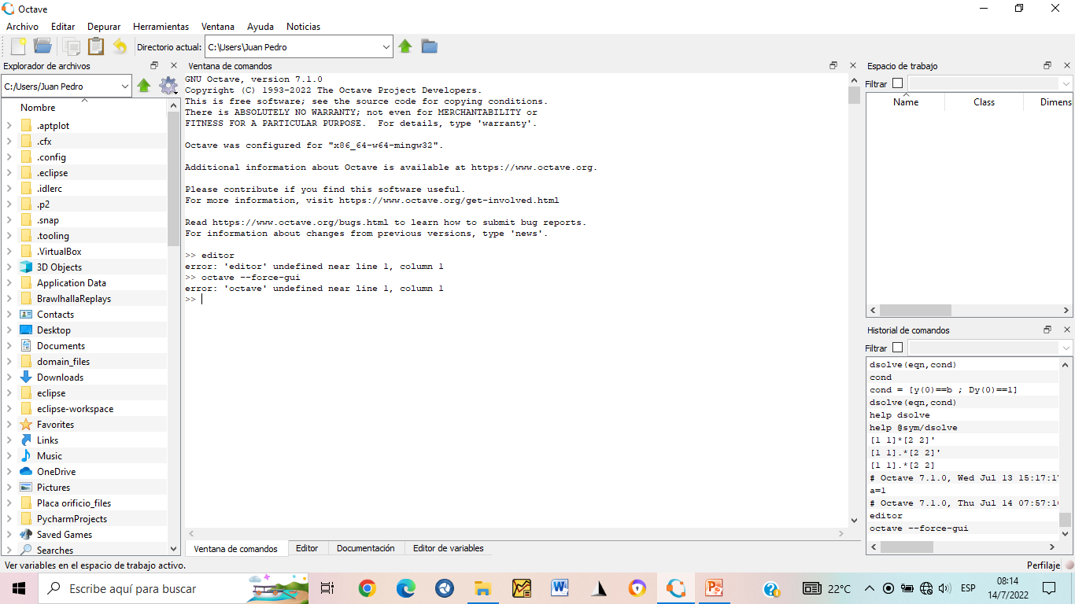
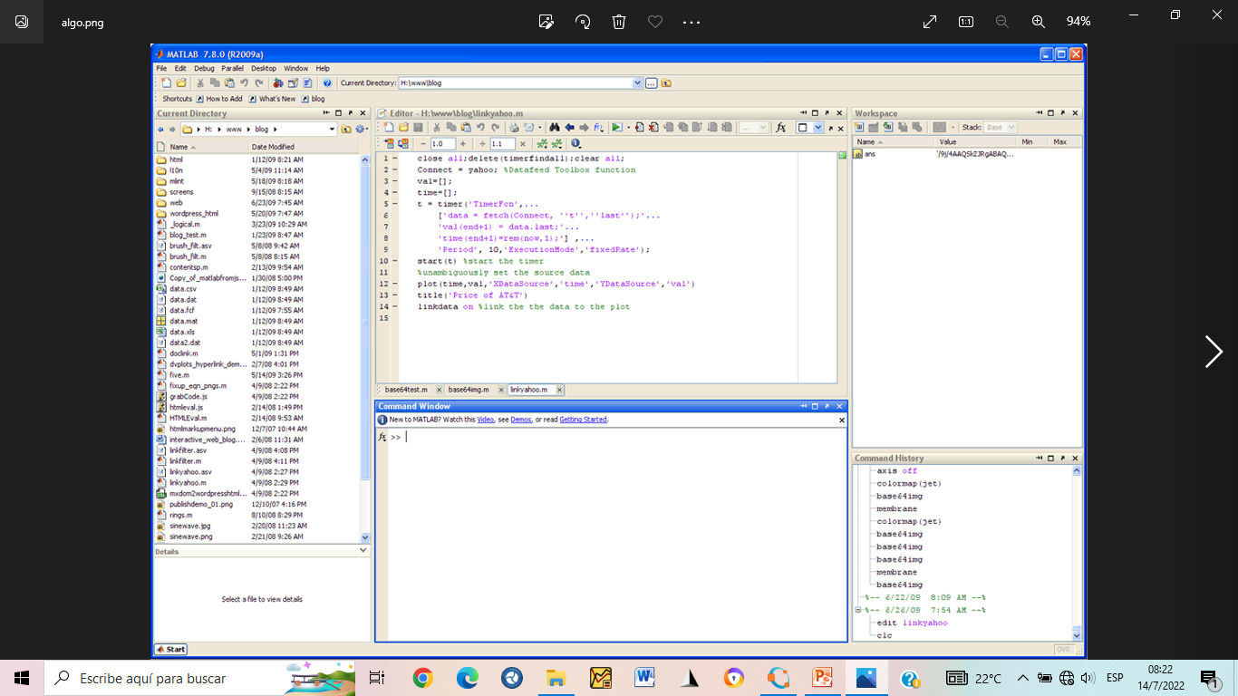

Slide 6
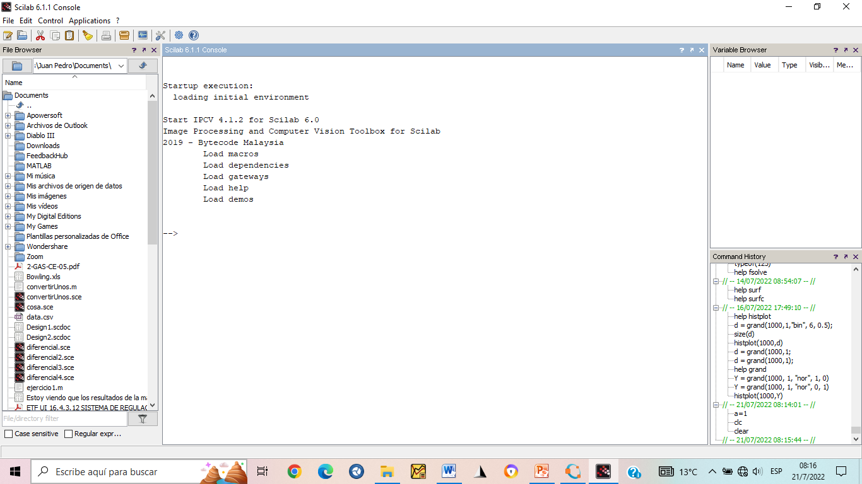

Slide 7
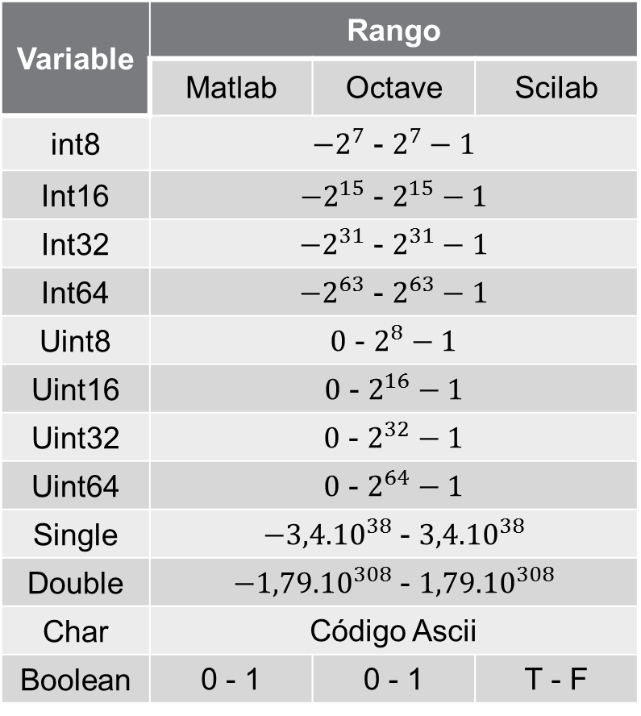
Tipos de variable
Variable | Rango
 | Matlab | Octave | Scilab
int8 | $−2^{7}$ - $2^{7}−1$
Int16 | $−2^{15}$ - $2^{15}−1$
Int32 | $−2^{31}$ - $2^{31}−1$
Int64 | $−2^{63}$ - $2^{63}−1$
Uint8 | $0$ - $2^{8}−1$
Uint16 | $0$ - $2^{16}−1$
Uint32 | $0$ - $2^{32}−1$
Uint64 | $0$ - $2^{64}−1$
Single | $−{3,4.10}^{38}$ - ${3,4.10}^{38}$
Double | $−{1,79.10}^{308}$ - ${1,79.10}^{308}$
Char | Código Ascii
Boolean | 0 - 1 | 0 - 1 | T - F

Slide 8
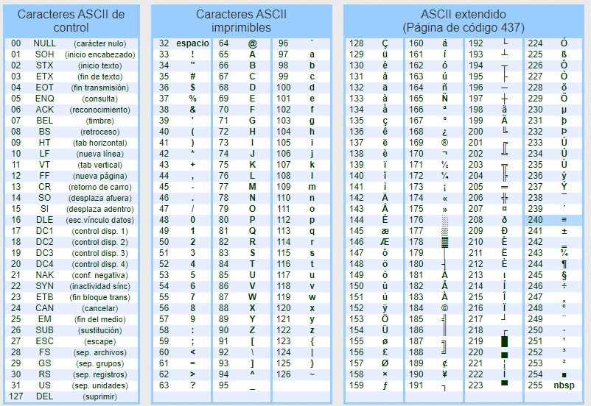
El código ascii

Slide 9
Operaciones matemáticas básicas

Slide 10
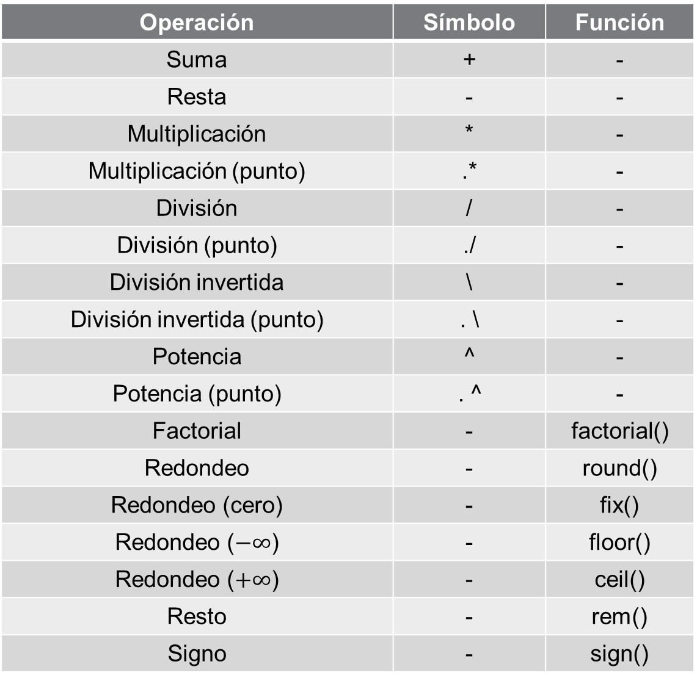
Operación | Símbolo | Función
Suma | + | -
Resta | - | -
Multiplicación | * | -
Multiplicación (punto) | .* | -
División | / | -
División (punto) | ./ | -
División invertida | \ | -
División invertida (punto) | . \ | -
Potencia | ^ | -
Potencia (punto) | . ^ | -
Factorial | - | factorial()
Redondeo | - | round()
Redondeo (cero) | - | fix()
Redondeo ($−∞$) | - | floor()
Redondeo ($+∞$) | - | ceil()
Resto | - | rem()
Signo | - | sign()

Slide 11
Operaciones básicas

Slide 12
Comando | Símbolo | Función
 |  | Matlab | Scilab | Octave
Operador colon | : | - | - | -
Notación cientifica | 1e3 | - | - | -
Resultado anterior | - | ans
borrar variable | - | clear X
Borrar pantalla | - | clc
Tipo de variable | - | class() | typeof() | class()
Parar cálculo | - | Ctrl + c
Formato | - | format X
Ayuda | - | help X
Comentario | % | - | // | -
Parentesis | () | - | - | -
Mensaje de error | error() | - | - | -
Chequear existencia de una variable | - | exist X
Chequear si una variable es escalar | - | Isscalar()

Slide 13
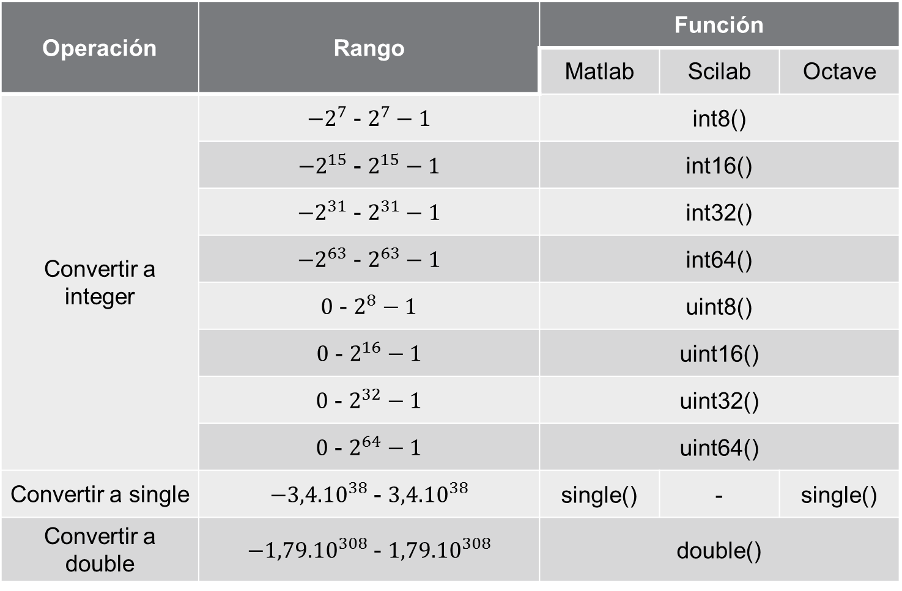
Operación | Rango | Función
 |  | Matlab | Scilab | Octave
Convertir a integer | $−2^{7}$ - $2^{7}−1$ | int8()
 | $−2^{15}$ - $2^{15}−1$ | int16()
 | $−2^{31}$ - $2^{31}−1$ | int32()
 | $−2^{63}$ - $2^{63}−1$ | int64()
 | $0$ - $2^{8}−1$ | uint8()
 | $0$ - $2^{16}−1$ | uint16()
 | $0$ - $2^{32}−1$ | uint32()
 | $0$ - $2^{64}−1$ | uint64()
Convertir a single | $−{3,4.10}^{38}$ - ${3,4.10}^{38}$ | single() | - | single()
Convertir a double | $−{1,79.10}^{308}$ - ${1,79.10}^{308}$ | double()

Slide 14
Operadores lógicos y de comparación

Slide 15
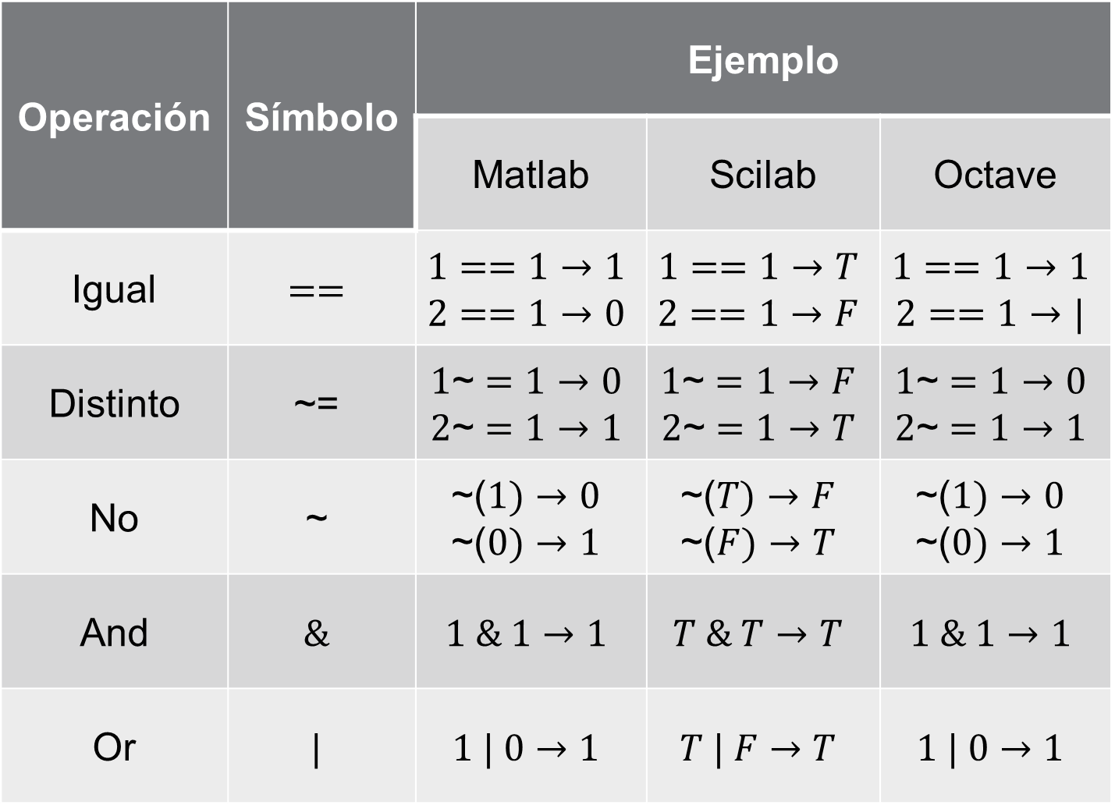
Operación | Símbolo | Ejemplo
 |  | Matlab | Scilab | Octave
Igual | $$==$$ | $$1==1→1$$ $$2==1→0$$ | $$1==1→T$$ $$2==1→F$$ | $$1==1→1$$ $$2==1→|$$
Distinto | $$\text{\sim }\text{=}$$ | $$1\text{\sim }=1→0$$ $$2\text{\sim }=1→1$$ | $$1\text{\sim }=1→F$$ $$2\text{\sim }=1→T$$ | $$1\text{\sim }=1→0$$ $$2\text{\sim }=1→1$$
No | $$\text{\sim }$$ | $$\text{\sim }\text{(}1)→0$$ $$\text{\sim }\text{(}0)→1$$ | $$\text{\sim }\text{(}T)→F$$ $$\text{\sim }\text{(}F)→T$$ | $$\text{\sim }\text{(}1)→0$$ $$\text{\sim }\text{(}0)→1$$
And | $$\&$$ | $$1 \& 1→1$$ | $$T \& T→T$$ | $$1 \& 1→1$$
Or | $$|$$ | $$1 | 0→1$$ | $$T | F→T$$ | $$1 | 0→1$$

Slide 16
Entrada 1 | & (and) | Entrada 2 | Salida
 |  |  | Matlab | Scilab | Octave
1 / T |  | 1 / T | 1 | T | 1
1 / F |  | 0 / F | 0 | F | 0
0 / F |  | 1 / T | 0 | F | 0
0 / F |  | 0 / F | 0 | F | 0
Entrada 1 | | (or) | Entrada 2 | Salida
 |  |  | Matlab | Scilab | Octave
1 / T |  | 1 / T | 1 | T | 1
1 / F |  | 0 / F | 1 | T | 1
0 / F |  | 1 / T | 1 | T | 1
0 / F |  | 0 / F | 0 | F | 0

Slide 17
Funciones matemáticas especiales

Slide 18
Operación | Símbolo | Función
 |  | Matlab | Scilab | Octave
Seno (radianes) | - | sin()
Seno (grados) | - | sind()
Coseno (radianes) | - | cos()
Coseno (grados) | - | cosd()
Tangente (radianes) | - | tan()
Tangente (grados) | - | tand()
Cotangente (radianes) | - | cot()
Cotangente (grados) | - | cotd()
Arcoseno (radianes) | - | asin()
Arcoseno (grados) | - | asind()
Arcocoseno (radianes) | - | acos()
Arcocoseno (grados) | - | acosd()
Arcotangente (radianes) | - | atan()
Arcotangente (grados) | - | atand()
Arcocotangente(radianes) | - | acot()
Arcocotangente (grados) | - | acotd()

Slide 19
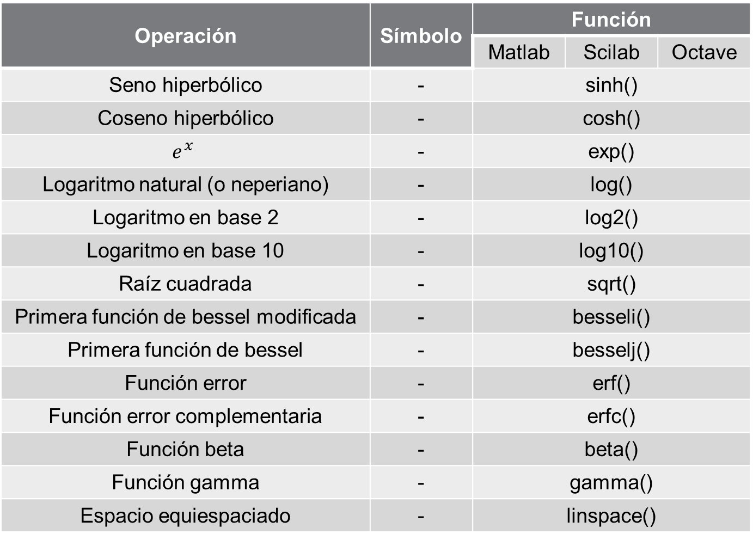
Operación | Símbolo | Función
 |  | Matlab | Scilab | Octave
Seno hiperbólico | - | sinh()
Coseno hiperbólico | - | cosh()
$$e^{x}$$ | - | exp()
Logaritmo natural (o neperiano) | - | log()
Logaritmo en base 2 | - | log2()
Logaritmo en base 10 | - | log10()
Raíz cuadrada | - | sqrt()
Primera función de bessel modificada | - | besseli()
Primera función de bessel | - | besselj()
Función error | - | erf()
Función error complementaria | - | erfc()
Función beta | - | beta()
Función gamma | - | gamma()
Espacio equiespaciado | - | linspace()

Slide 20
Vectores y matrices

Slide 21
Vectores y matrices
Vectores y matrices de iguales dimensiones pueden sumarse y restarse
La multiplicación puede realizarse según la definición matemática (usando *) o coeficiente a coeficiente (usando .*)
La división de vectores y matrices no está matemáticamente definida. Sin embargo, se puede realizar según como está definida en el programa.
Se puede usar A.^B. Esto implica elevar los coeficientes A tomando a los coeficientes de B como exponentes. Esto requiere que las dimensiones de A y B sean iguales.

Slide 22
$$B/A→x.A=B$$
Vectores y matrices
A y B deben tener la misma cantidad N de columnas, excepto que A sea escalar
Si A es escalar, entonces B/A es dividir cada coeficiente de B por ese escalar
Si A es una matriz de NxN y B tiene N columnas, B/A es igual a calcular B*inv(A)
Si A es una matriz no cuadrada de MxN y B una matriz de N columnas, entonces se resuelve el problema x.A=B por cuadrados mínimos

Slide 23
Vectores y matrices
$$A\backslash B→A.x=B$$
A y B deben tener la misma cantidad M de filas, excepto que A sea escalar
Si A es escalar, entonces A\B es dividir cada coeficiente de B por ese escalar
Si A es una matriz de NxN y B es una matriz de N filas A\B es igual a calcular inv(A)*B
Si A es una matriz no cuadrada de MxN y B una matriz de M filas, entonces se resuelve el problema A.x=B por cuadrados mínimos

Slide 24
Comando | Función
 | Matlab | Scilab | Octave
Norma | norm()
Largo de un vector o matriz | length()
Dimensiones de un vector o matriz | size()
Raíz cuadrada | sqrt()
Suma de coeficientes | sum()
Coeficientes de máximo valor | max()
Coeficientes de mínimo valor | min()
Crear matriz de ceros | zeros()
Crea matriz de unos | ones()
Crear matriz identidad | eye()
Crear matriz diagonal | diag()
Ordenar por orden numérico un conjunto de números | sort() | - | sort()
Calcular autovalores y autovectores de una matriz | eig() | spec(A) | eig(A)
Índice end | end | $ | end
Cambiar dimensiones de una matriz | reshape() | matrix() | reshape()
Convertir imagen en matriz | imread()
Convertir matriz en imagen | imshow()

Slide 25
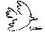

Slide 28
Operación | Símbolo | Función
 |  | Matlab | Scilab | Octave
Seno (radianes) | - | sin()
Seno (grados) | - | sind()
Coseno (radianes) | - | cos()
Coseno (grados) | - | cosd()
Tangente (radianes) | - | tan()
Tangente (grados) | - | tand()
Cotangente (radianes) | - | cot()
Cotangente (grados) | - | cotd()
Arcoseno (radianes) | - | asin()
Arcoseno (grados) | - | asind()
Arcocoseno (radianes) | - | acos()
Arcocoseno (grados) | - | acosd()
Arcotangente (radianes) | - | atan()
Arcotangente (grados) | - | atand()
Arcocotangente(radianes) | - | acot()
Arcocotangente (grados) | - | acotd()

Slide 29
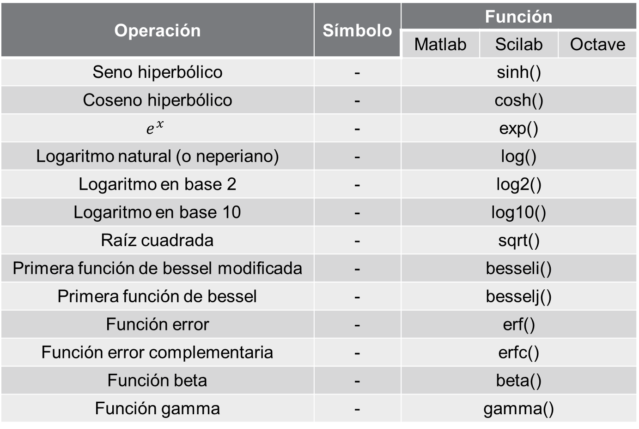
Operación | Símbolo | Función
 |  | Matlab | Scilab | Octave
Seno hiperbólico | - | sinh()
Coseno hiperbólico | - | cosh()
$$e^{x}$$ | - | exp()
Logaritmo natural (o neperiano) | - | log()
Logaritmo en base 2 | - | log2()
Logaritmo en base 10 | - | log10()
Raíz cuadrada | - | sqrt()
Primera función de bessel modificada | - | besseli()
Primera función de bessel | - | besselj()
Función error | - | erf()
Función error complementaria | - | erfc()
Función beta | - | beta()
Función gamma | - | gamma()

Slide 30
Precedencia
Paréntesis
Transposición (.’), potencia (.^), transposición conjugada compleja (‘), potencia de matriz (^)
Potencia con menos unario (.^-), potencia con más unario (.^+) o negación lógica (.^~) además de una potencia de matriz con menos unario (^-), potencia de matriz con más unario (^+) o negación lógica (^~).
Más unario (+), menos unario (-), negación unaria(~)
Multiplicación (.*), división derecha(./), división izquierda (.\), multiplicación de matrices (*), división derecha de matrices (/), división izquierda de matrices (\)
Adición (+), sustracción (-)
Operador de dos puntos (:)
Menor que (<), menor o igual que (<=), mayor que (>), mayor que o igual a (>=), igual a (==), no es igual a (~=)
AND elemento por elemento (&)
OR elemento por elemento (|)
AND con cortocircuito (&&)
OR con cortocircuito (||)

Slide 31
Graficación

Slide 32
Graficación
Operación | Función
 | Matlab | Scilab | Octave
Graficar series de puntos | plot()
Grafico de barras | bar()
Grafico de torta | pie()
Introducir grilla | grid | xgrid | grid
Introducir ejes | axis | mtlb_axis | axis
Introducir nuevos elementos al grafico | hold on/off | mtlb_hold on/off | hold on/off
Introducir legenda | legend()
Introducir título | title()
Introducir etiqueta en eje X | xlabel()
Introducir etiqueta en eje Y | ylabel()

Slide 33
Graficación
Tipo de línea | Símbolo | Marcador | Símbolo | Color | Símbolo
Continua | - | Más | + | Negro | k
Discontinua | -- | Círculo | o | Rojo | r
Punteada | : | Asterisco | * | Verde | g
Discontinua punteada | -. | Punto | . | Azul | b
- | - | Cruz | x | Amarillo | y
- | - | Línea vertical | | | Magenta | m
- | - | Menos | - | Celeste | c
- | - | Cuadrado | s | Blanco | w
- | - | Diamante | d | - | -
- | - | Triángulos | ^ | - | -
 |  |  | <
 |  |  | >
- | - | Pentágono | p | - | -
- | - | Hexágono | h | - | -

Slide 34
Graficación
title |  | xlabel / ylabel |  | legend
Propiedad | input | Propiedad | input | Propiedad | input
‘color’ | ‘blue’ | ‘fontsize’ | 3 | ‘color’ | ‘blue’
‘edgecolor’ | ‘red’ | ‘fontname’ | ‘comic sans’ | ‘edgecolor’ | ‘red’
‘rotation’ | 0 | ‘color’ | ‘blue’ | ‘box’ / - | ‘on’ / %f
‘position’ | [6 25] | ‘position’ | [1 1] | ‘location’ / - | ‘south’ / [5 20]
‘fontsize’ | 10 | ‘rotation’ | 90 | ‘numcolumns’ | 2
‘backgroundcolor’ / ‘background’ | ‘green’ | - / ‘box’ | ‘on’ | ‘orientation’ | ‘horizontal’
- | - | ‘edgecolor’ | ‘red’ | ‘textcolor’ | ‘green’
- | - | ‘backgroundcolor’/’background’ | ‘green’ | 'fontsize' | 3
- | - | - | - | ‘fontname’ | ‘helvetica’
Scilab tiene solo estas dos
PARA SCILAB: legend('X (m)','Y (m)',[5 20],%t);

Slide 35
Funciones creadas por el usuario

Slide 36
Funciones creadas por el usuario
¿Qué es una función?
Conjunto de órdenes
Se ejecutan cuando el usuario llama la función
Tiene inputs y/o outputs
¿Podemos crear las nuestras?

Slide 37
Funciones creadas por el usuario
% Script aparte, guardado con el nombre de la función Function_Name
function [Output_1,Output_2,Output_3,…] = Function_Name (Input_1,Input_2, Input_3,…)
Sentence 1 (Input_1,Input_2, Input_3)
Sentence 2 (Input_1,Input_2, Input_3)
Output_1 = Sentence N-2
Output_2 = Sentence N-1
Output_3 = Sentence N
end

Slide 38








Funciones creadas por el usuario
function Aleatorio1 A = randn(3,4) end
function Aleatorio2 (u) A = randn(u,u) end
function [x]=Aleatorio3 x = randn(3,4) end
function [x] = Aleatorio4 (u) x= randn(u,u) end
function [x,y] = Aleatorio5 (u,v) x= randn(u,v) A=x+1 y = 2*A; end
$$u$$
$$x$$
$$u$$
$$x$$
$$u$$
$$x$$
$$v$$
$$y$$

Slide 39
Funciones creadas por el usuario
Variables globales
Variables locales
Definición de la función
Llamado
- | A | function Aleatorio1 A = 1+rand(3,4)*9 end | Aleatorio1
u | A | function Aleatorio2 (u) A = 1+rand(u,u)*9 end | Aleatorio2(u)
x | - | function [x]=Aleatorio3 x = 1+rand(3,4)*9 end | [x]=Aleatorio3
u x | - | function [x] = Aleatorio4 (u) x= 1+rand(u,u)*9 end | [x]=Aleatorio4(u)
x y u v | A | function [x,y] = Aleatorio5 (u,v) x= 1+rand(u,v)*9 A=x+1 y = 2*A; end | [x,y]=Aleatorio5(u,v)

Slide 40
Variables globales dentro de la función

Slide 41
Variables globales dentro de la función
function Aleatorio6
global A
A = 1+rand*9 %Si A no existe
A=A+1 %Si A existe
end
function Aleatorio6 global A if exist ('A')==0 || isempty(A) A = 1+rand*9 else A=A+1 end
A
A
function Aleatorio6bis global A A = 2+A end
function Aleatorio6bis
global A
A = 2+A
end

Slide 42
Variables globales dentro de la función
function Aleatorio6 global A if exist ('A')==0 || isempty(A) A = 1+rand*9 %Si A no existe else A=A+1 %Si A existe end
A
A
function Aleatorio6bis global A A = 2+A end

Slide 43
Variables Persistentes

Slide 44
Variables persistentes
Las variables persistentes son aquellas que se definen dentro de una función y mantienen su valor luego de cada llamado.
function Aleatorio7Per
persistent A
a=a+1
end
A=1 | A=1
A=2 | A=1
A=3 | A=1
A=4 | A=1
function Aleatorio7NoPer
a=a+1
end

Slide 45
Variables persistentes
Las variables persistentes son aquellas que se definen dentro de una función y mantienen su valor luego de cada llamado.
function Aleatorio7Per persistent A if exist('a')==0 %Crea a si no existe a=0; end if isempty(a)==1 a=0; else a=a+1 end end | function Aleatorio7NoPer if exist('a')==0 %Crea a si no existe a=0; end if isempty(a)==1 a=0; else a=a+1 end end
A=1 | A=1
A=2 | A=1
A=3 | A=1
A=4 | A=1
A=5 | A=1

Slide 46
Estadística y números complejos

Slide 47
Operación | Ejemplo
 | Matlab | Scilab | Octave
Muestras de distribución uniforme entre 0 y 1 | rand()
Muestras de distribución uniforme de integers | randi() | grand() | randi()
Muestras de distribución normal | randn() | rand(,”normal”) | randn()
Media aritmética de un vector | mean()
Mediana de un vector | median()
Media geométrica | mean(,”g”) | geomean() | mean(,”g”)
Media armónica | mean(,”h”) | harmean() | mean(,”h”)
Desviación estandar | std() | stdev() | std()
Permutación de un conjunto de muestras | randperm() | grand(,"prm",) | randperm()
Rango | range() | strange() | range()
Covarianza | cov()
Desviación absoluta promedio | mad() ² | mad() | mad() ²
¹ Función normal estandar ($μ=0$ y $σ=1$)
² Permite calcular la desviación absoluta promedio o la desviación absoluta mediana

Slide 48
Números complejos
Operación | Ejemplo
 | Matlab | Scilab | Octave
Definir número complejo | 1+i | 1+%i | 1+i
Norma | abs()
Ángulo | angle()
Conjugado | conj()
Parte imaginaria | imag()
Parte real | real()

Slide 49
Condicionales y Loops: if, while y for

Slide 50
condicional: if
Entrada
Altura = 1.88
Falso
Falso
Condición
Altura > 1.8
Verdadero
Verdadero
Sentencias V
-
Usted es alto
-

Slide 51
condicional: if concatenados
Altura=1,88
IQ=120
Entrada
Falso
Falso
Condición
-
Altura > 1.8
-
Verdadero
Verdadero
Sentencias 1
Usted es alto
Falso
Falso
Condición
-
IQ>110
-
Verdadero
Verdadero
Sentencias 2
Usted es inteligente

Slide 52
condicional: if - else
Entrada
Altura = 1.88
Falso
Falso
Condición
Altura > 1.8
Verdadero
Verdadero
Sentencias V
Sentencias F
Usted es alto
Usted no es alto

Slide 53
condicional: if - elseIF
Entrada
Altura = 1.77
Falso
Falso
Condición
Altura > 1.8
1.6 < Altura < 1.8
Verdadero
Verdadero
Sentencias 1
Condición
Falso
Alto
Altura< 1.6
Falso
Verdadero
Verdadero
Falso
-
Sentencias 2
Condición
Petiso
Verdadero
Sentencias 3
-

Slide 54
condicional: if – elseIF - else
Entrada
Altura = 1.77
Falso
Falso
Condición
Alt > 1.8
Verdadero
Verdadero
Sentencias 1
Condición
Falso
Alto
Altura < 1.6
Falso
Verdadero
Verdadero
Sentencias 2
Sentencias 3
Petiso
Normal

Slide 55
Loop: While
Entrada
A=1
Falso
Falso
Condición
¿A<10?
Verdadero
Verdadero
Sentencias
A=A+1
A=10

Slide 56
Comando: Continue
Entrada
A=1
Falso
Falso
Condición
¿A<10?
Verdadero
Verdadero
Sentencias 1
A=A+1
Continue
Continue
Sentencias 2
A=A+1/2
A=10

Slide 57
Comando: Continue
While
While
Continue
Continue

Slide 58
Loop: for
a=1
j=1
while a<10
while j<5
j=j+1
continue
end
continue
a=a+1
end

Slide 59
Comando: Break
Entrada
A=1
Falso
Falso
Condición
¿A<10?
Verdadero
Verdadero
Sentencias 1
A=A+1
Break
Break
Sentencias 2
A=A+1/2
A=2

Slide 60
Comando: Break
While
While
Break
Break

Slide 61
Comando: Break
a=1
j=1
while a<10
while j<5
j=j+1
break
end
break
a=a+1
end

Slide 62
Loop: for
Entrada
for i=1:10
Condición
Verdadero
¿llegó al final de i?
Verdadero
Falso
Falso
Sentencias
B(i)=i+2

Slide 63
Loop: for
Entrada
for i=1:2:20
Condición
Verdadero
¿llegó al final de i?
Verdadero
Falso
Falso
Sentencias
B(i)=i+2

Slide 64
Loop: for
X=[8 , 1 , 6 , 2 , 4]
for P=X
Entrada
Condición
Verdadero
¿llegó al final de P?
Verdadero
Falso
Falso
Sentencias
B(i)=P+2
i=i+1

Slide 65
Strings

Slide 66
Strings
Imprimir un texto en la consola
Vectores o matrices de char
Guardar strings en variables
Uso de índices en estas variables
Funciones aplicables a los strings

Slide 67
Scilab

Slide 68
Formato
mfprintf(6,"These are the medical tests results of each patient\n");
These are the medical test results of each patient
MyString="These are the medical tests results of each patient\n“
mfprintf(6,MyString);
These are the medical test results of each patient
MyString=[“Hola “, “Como andan?”, “Que bonito día”]
MyString(1:2)
“Hola “, “Como andan?”
mfprintf(6, "Patient %d: Results: T1= %2.2f T2=%2d%% Bd1= %g Bd2= %e Hb= %s\n",[0:2],3,4,"OK");
Patient 0: Results: T1= 1.00 T2= 2% Bd1= 3 Bd2= 4.000000e+00 Hb= OK

Slide 69
Scilab
Patient | T1 | T2 | Bd1 | Bd2 | Hb
2 | 26.93 | 3,62 | 40,37 | 28,06 | NOK
3 | 63.25 | 15,04 | 28,06 | 50 | NOK
4 | 40.51 | 40,51 | 41,48 | 40 | NOK
5 | 91.84 | 91,84 | 26,39 | 77,83 | OK
MyString="Patient %d: Results: T1= %2.2f T2=%2d%% Bd1= %g Bd2= %e Hb= %s\n"
mfprintf(6,MyString,F(:,1),F(:,2),F(:,3),F(:,4),F(:,5),Hb)
Patient 2: Results: T1= 26.930000 T2= 3% Bd1= 4.037000e+01 Bd2=28.06 Hb= NOK
Patient 3: Results: T1= 63.250000 T2= 15% Bd1= 4.818000e+01 Bd2=50 Hb= NOK
Patient 4: Results: T1= 40.510000 T2= 25% Bd1= 4.148000e+01 Bd2=40 Hb= NOK
Patient 5: Results: T1= 91.840000 T2= 48% Bd1= 2.639000e+01 Bd2=77.83 Hb= OK

Slide 70
mfprintf(6, "Patient %d: Results: T1= %2.2f T2=%2d%% Bd1= %g Bd2= %e Hb= %s\n",[0:2],3,4,"OK");
Patient 0: Results: T1= 1.00 T2= 2% Hb= OK Bd1= 4 Bd2= 5.000000e+00

Slide 71
2 digitos
“d” es similar a “i”
Introduce “%”
4 digit number
2 decimales
Notacion de punto flotante
Notación científica compacta
Notación científica extensa
Uso de integers
“s” introduce un string
mfprintf(6, "Patient %d: Results: T1= %4.2f T2=%2d%% Bd1= %g Bd2= %e Hb= %s\n",[1:3],4,1567,5,154,"OK");
Patient 1: Results: T1= 2.00 T2= 3% Bd1= 4.1567e+10 Bd2= 5.154000e+03 Hb= OK

Slide 72
Scilab
MyString="Patient %d: Results: T1= %2.2f T2=%2d%% Bd1= %g Bd2= %e Hb= %s\n"
mfprintf(6,MyString,F(:,1),F(:,2),F(:,3),F(:,4),F(:,5),Hb)
Patient | T1 | T2 | Bd1 | Bd2 | Hb
2 | 26.93 | 3,62 | 40,37 | 28,06 | NOK
3 | 63.25 | 15,04 | 28,06 | 50 | NOK
4 | 40.51 | 40,51 | 41,48 | 40 | NOK
5 | 91.84 | 91,84 | 26,39 | 77,83 | OK
F
Hb
2 | 26.93 | 3,62 | 40,37 | 28,06 | NOK
3 | 63.25 | 15,04 | 28,06 | 50 | NOK
4 | 40.51 | 40,51 | 41,48 | 40 | NOK
5 | 91.84 | 91,84 | 26,39 | 77,83 | OK
Patient 2: Results: T1= 26.930000 T2= 3% Bd1= 4.037000e+01 Bd2=28.06 Hb= NOK
Patient 3: Results: T1= 63.250000 T2= 15% Bd1= 4.818000e+01 Bd2=50 Hb= NOK
Patient 4: Results: T1= 40.510000 T2= 25% Bd1= 4.148000e+01 Bd2=40 Hb= NOK
Patient 5: Results: T1= 91.840000 T2= 48% Bd1= 2.639000e+01 Bd2=77.83 Hb= OK

Slide 73
Errores
MyString="Patient %d: Results: T1= %2.2f T2=%2d%% Bd1= %g Bd2= %e Hb= %s\n"
mfprintf(6,MyString, 1,2,3,4,5,”Ok”)
Patient 1: Results: T1= 2.00 T2= 3% Bd1= 4 Lt Bd2= 5.000000e+00 Hb= OK
mfprintf(6,MyString, 1,2,3,4,5,6, ”Ok”)
Wrong number of input arguments: data doesn't fit with format.
mfprintf(6,MyString, 1,2,3,4,5)
mfprintf: Wrong number of input arguments: data doesn't fit with format.

Slide 74
Matlab / Octave

Slide 75
Formato
mfprintf("These are the medical tests results of each patient\n");
These are the medical test results of each patient
MyString="These are the medical tests results of each patient\n“
mfprintf(6,MyString);
These are the medical test results of each patient
MyString=[“Hola “, “Como andan?”, “Que bonito día”]
MyString(1:2)
“Hola “, “Como andan?”
fprintf("Patient %d: Results: T1= %2.2f T2=%2d%% Bd1= %g Bd2= %e Hb= %s\n",[0:2],3,4,"OK");
Patient 0: Results: T1= 1.00 T2= 2% Bd1= 3 Bd2= 4.000000e+00 Hb= OK

Slide 76
Matlab / octave
Patient | T1 | T2 | Bd1 | Bd2 | Hb
2 | 26.93 | 3,62 | 40,37 | 28,06 | NOK
3 | 63.25 | 15,04 | 28,06 | 50 | NOK
4 | 40.51 | 40,51 | 41,48 | 40 | NOK
5 | 91.84 | 91,84 | 26,39 | 77,83 | OK
MyString="Patient %d: Results: T1= %2.2f T2=%2d%% Bd1= %g Bd2= %e Hb= %s\n"
fprintf(MyString,???)
Patient 2: Results: T1= 26.93 T2= 3% Bd1= 4.037000e+01 Bd2=28.06 Hb= NOK
Patient 3: Results: T1= 63.25 T2= 15% Bd1= 4.818000e+01 Bd2=50 Hb= NOK
Patient 4: Results: T1= 40.51 T2= 25% Bd1= 4.148000e+01 Bd2=40 Hb= NOK
Patient 5: Results: T1= 91.840 T2= 48% Bd1= 2.639000e+01 Bd2=77.83 Hb= OK

Slide 77
Matlab
MyString="Patient %d: Results: T1= %2.2f T2=%2d%% Bd1= %g Bd2= %e Hb= %s\n"
Patient | T1 | T2 | Bd1 | Bd2 | Hb
2 | 26.93 | 3,62 | 40,37 | 28,06 | NOK
3 | 63.25 | 15,04 | 28,06 | 50 | NOK
4 | 40.51 | 40,51 | 41,48 | 40 | NOK
5 | 91.84 | 91,84 | 26,39 | 77,83 | OK
F
Hb
fprintf(MyString, F(1,:),Hb(1)); fprintf(MyString, F(2,:), Hb(2)); fprintf(MyString, F(3,:), Hb(3)); fprintf(MyString, F(4,:), Hb(4));
for i=1:4 fprintf(MyString,F(i,:),Hb(i)); end
Patient 2: Results: T1= 26.93 T2=3.62% Bd1= 40.37 Bd2= 2.806000e+01 Hb= NOK
Patient 3: Results: T1= 63.25 T2=15.04% Bd1= 48.18 Bd2= 5.000000e+01 Hb= NOK
Patient 4: Results: T1= 40.51 T2=25.3% Bd1= 41.48 Bd2= 4.000000e+01 Hb= NOK
Patient 5: Results: T1= 91.84 T2=48.19% Bd1= 26.39 Bd2= 7.783000e+01 Hb= OK

Slide 78
Errores
MyString="Patient %d: Results: T1= %2.2f T2=%2d%% Bd1= %g Bd2= %e Hb= %s\n"
fprintf(MyString,[1:3],4,5,”Ok”);
Patient 1: Results: T1= 2.00 T2= 3% Bd1= 4 Bd2= 5.000000e+00 Hb= ok
fprintf(MyString, 1,2,3,4,5,”Ok”,6)
Patient 1: Results: T1= 2.00 T2= 3% Bd1= 4 Bd2= 5.000000e+00 Hb= Ok
Patient 6: Results: T1=
fprintf(MyString, 1,2,3,4,5)
Patient 1: Results: T1= 2.00 T2= 3% Bd1= 4 Bd2= 5.000000e+00 Hb=

Slide 79
Matlab
MyString="Patient %d: Results: T1= %2.2f T2=%2d%% Bd1= %g Bd2= %e Hb= %s\n"
fprintf(MyString, F(:,1) , F(:,2) , F(:,3) , F(:,4) , F(:,5) , Hb )
2 | 26.93 | 3,62 | 40,37 | 28,06 | NOK
3 | 63.25 | 15,04 | 28,06 | 50 | NOK
4 | 40.51 | 40,51 | 41,48 | 40 | NOK
5 | 91.84 | 91,84 | 26,39 | 77,83 | OK
Patient 2: Results: T1= 3.00 T2= 4% Bd1= 5 Bd2= 2.693000e+01 Hb=
Patient 40.51: Results: T1= 91.84 T2=3.62% Bd1= 15.04 Bd2= 2.530000e+01 Hb=
Patient 4.37: Results: T1= 48.18 T2=41.48% Bd1= 26.39 Bd2= 2.806000e+01 Hb= 2(
Patient 77.83: Results: T1= 78.00 T2=79% Bd1= 75 Bd2= 7.800000e+01 Hb= OKNOKOK

Slide 80
Descripción | Función
 | Matlab | Scilab | Octave
Imprimir en la consola | fprintf(“”) | mfprintf(6,””) | fprintf(“”)
Almacenar una parte del string | Índice | part(“”) | Índice
Invertir string | Índice | strrev(“”) | Índice
Comparar strings | strcmp(“”,””) | strcmp(“”,””) | strcmp(“”,””)
Buscar un string pequeño dentro de un string más largo | strfind(“”,””) | mtlb_strfind(“”,””) | strfind(“”,””)
Convertir las letras del string a minusculas | lower(“”) | mtlb_lower(“”) | lower(“”)
Convertir las letras del string a mayusculas | upper(“”) | mtlb_upper(“”) | upper(“”)
Convertir un double en string | num2str(“”) | string() | num2str(“”)
Convertir un string en double | str2num(“”) | strtod() | str2num(“”)

Slide 81
Strings
fprintf("These are the medical tests results for each patient\n");
These are the medical test results for each patient
fprintf("Patient %d: Results: T1= %2.2f T2=%2d%% Bd1= %g Bd2= %e Hb= %s\n",[0:2],3,4,"OK");
Patient 0: Results: T1= 1.00 T2= 2% Hb= OK Bd1= 4 Bd2= 5.000000e+00

Slide 82
Strings
2 digitos
“d” es similar a “i”
Introduce “%”
4 digit number
2 decimales
Notacion de punto flotante
Notación científica compacta
Notación científica extensa
Uso de integers
“s” introduce un string
fprintf("Patient %d: Results: T1= %4.2f T2=%2d%% Bd1= %g Bd2= %e Hb= %s\n",[1:3],4,1567,5,154,"OK");
Patient 1: Results: T1= 2.00 T2= 3% Bd1= 4.1567e+10 Bd2= 5.154000e+03 Hb= OK

Slide 83
Strings
fprintf(Format,[1:3],"ok",4,5);
Patient 1: Results: A= 2.00 B= 3% Status= ok C(1)= 4 C(2)= 5.000000e+00
fprintf(Format, 1,2,3,4,5,”Ok”,6)
Patient 1: Results: A= 2.00 B= 3% Status= ok C(1)= 4 C(2)= 5.000000e+00
Patient 6:
fprintf(Format, 1,2,3,4,5)
Patient 1: Results: A= 2.00 B= 3% Status= ok C(1)= 4 C(2)=

Slide 84
Strings
Descripción | Función
Imprimir en la consola | fprintf(“”)
Almacenar una parte del string | Variable
Invertir string | Índice
Comparar strings | strcmp(“”,””)
Buscar un string pequeño dentro de un string más largo | strfind(“”,””)
Convertir las letras del string a minusculas | lower(“”)
Convertir las letras del string a mayusculas | upper(“”)
Convertir un double en string | num2str(“”)
Convertir un string en double | str2num(“”)

Slide 85
Caracter | Descripción | Ejemplo
- | Imprime un + o - | %-3.4d
+ |  | %+3.4d
0 | Introduce ceros en los espacios | %03.4d
%-12.5e\t
Indicador
Símbolo
Signos
Formato de número
Número de dígitos
Precisión decimal
Carácter | Descripción
c | Carácter simple
d | Notacion decimal con signo
e | Notacion exponencial
E
f | Notacion de punto fijo
g | Notacion exponencial compacta
G
o | Notacion octal (base 8)
s | Imprime strings
u | Notacion decimal sin signo
x | Notacion hexadecimal
X
Carácter |  | Descripción
Matlab / Octave | Scilab
\b |  | Borrar
\f |  | Salto de impresión
\n |  | Continuar en una línea nueva
\r |  | Retorno de carro 1
\t |  | Tabulación horizontal
\\ |  | Barra invertida
\" | \” | Comillas
" | ”
%% |  | Símbolo de porcentaje

Slide 86
Logical indexing

Slide 87
Logical indexing
Variables | Operación | Resultado
- | [-1 0 2 6] >= 0 | [0 1 1 1]
- | [1 2 3] >[0 3 4] | [1 0 0]
a=[1 2 3] , c=[1 0 1] | A=a(c) | [1 3]
X=[-1 3 -2 4 5 6] | X(X>0) | [3 4 5 6]
 | X(X>3.1)=[6 7 8] | [-1 3 -2 6 7 8]
 | X(X<0)=X(X<0)+5 | [4 3 3 4 5 6]
B=[1 2 3; 4 5 6] | B(B>2) | [4 5 3 6]
 | B(B>4)=0 | [1 2 3;4 0 0]

Slide 88
Operaciones con word y excel

Slide 89
Operaciones con word y excel
Para poder usar estas funciones en Octave (Matlab ya las incluye) se debe descargar el paquete de funciones io-2.6.4.tar.gz e instalar y cargar sus funciones. Para eso se debe:
Descargar de internet dicho paquete
Guardarlo en el directorio de trabajo de Octave
Escribir “pkg install io-2.6.4.tar.gz” en la consola
Escribir “pkg load io” en la consola
El paquete de funciones esta listo para usar

Slide 90
Matlab / Octave
importar información de excel

Slide 91
Puntajes | Intentos | Participantes
 |  | Chavo | Quico | Chilindrina | Doña Florinda | Don Ramón
 | 1 | 50 | 90 | 10 | 40 | 90
 | 2 | 60 | 100 | 20 | 50 | 10
 | 3 | 70 | 100 | 30 | 60 | 40
[num,txt,raw]=xlsread('Bowling.xlsx')
[~,~,raw]=xlsread('Bowling.xlsx')
[num,txt,raw]=xlsread('Bowling.xlsx',2,'E7:I10')
 | C | D | E | F |  |  | G |  | H |  | I
6 | Puntajes | Intentos | Participantes
7
 |  |  | Chavo |  | Quico | Chilindrina |  | Doña Florinda |  | Don Ramón
 |  | 1 | 50 |  | 90 | 10 |  | 40 |  | 90
8
 |  | 2 | 60 |  | 100 | 20 |  | 50 |  | 10
9
 |  | 3 | 70 |  | 100 | 30 |  | 60 |  | 40
10

Slide 92
SCILAB
importar información de excel

Slide 93
Puntajes | Intentos | Participantes
 |  | Micho | Tito | Negro | Gordo | Cabezón
 | 1 | 50 | 90 | 10 | 40 | 90
 | 2 | 60 | 100 | 20 | 50 | 10
 | 3 | 70 | 100 | 30 | 60 | 40
[fd,SST,Sheetnames,Sheetpos] = xls_open("Bowling.xls")
fd: Identificador del archivo dentro de scilab
SST: Texto en cada celda
Sheetnames: Nombre de cada hoja de cálculo
Sheetpos: Sheet position
[Value,TextInd] = xls_read(fd,Sheetpos(1))
Value: Datos numéricos en la tabla
TextInd: Indicador de en que celda se encuentra cada texto

Slide 94
Value =
Nan Nan Nan Nan Nan Nan Nan Nan Nan Nan Nan Nan Nan
Nan Nan Nan Nan Nan Nan Nan Nan Nan Nan Nan Nan Nan
Nan Nan Nan Nan Nan Nan Nan Nan Nan Nan Nan Nan Nan
Nan Nan Nan Nan Nan Nan Nan Nan Nan Nan Nan Nan Nan
Nan Nan Nan Nan Nan Nan Nan 1. 50. 90. 10. 40. 90.
Nan Nan Nan Nan Nan Nan Nan 2. 60. 100. 20. 50. 10.
Nan Nan Nan Nan Nan Nan Nan 3. 70. 100. 30. 60. 40.
Maximum=max(TextInd);
for i=1:Maximum
[x,y]=find(TextInd==i);
text(x,y)=SST(TextInd(x,y));
end
TextInd =
0. 0. 0. 0. 0. 0. 0. 0. 0. 0. 0. 0. 0.
0. 0. 0. 0. 0. 0. 0. 0. 0. 0. 0. 0. 0.
0. 0. 0. 0. 0. 0. 8. 7. 6. 0. 0. 0. 0.
0. 0. 0. 0. 0. 0. 0. 0. 1. 2. 3. 4. 5.
0. 0. 0. 0. 0. 0. 0. 0. 0. 0. 0. 0. 0.
0. 0. 0. 0. 0. 0. 0. 0. 0. 0. 0. 0. 0.
0. 0. 0. 0. 0. 0. 0. 0. 0. 0. 0. 0. 0.
SST =
"Chavo" "Quico" "Chilindrina" "Doña Florinda" "Don Ramón" "Participantes" "Intentos" "Puntajes"

Slide 95
Matlab / Octave
exportar información a excel

Slide 96
Matriz A
1 | 2 | 3 | 4 | 5 | 6 | 7
8 | 9 | 10 | 11 | 12 | 13 | 14
15 | 16 | 17 | 18 | 19 | 20 | 21
22 | 23 | 24 | 25 | 26 | 27 | 28
29 | 30 | 31 | 32 | 33 | 34 | 35
xlswrite(‘Sucesión’',A)
xlswrite(‘Sucesión’',A,'Hoja1‘)
xlswrite(‘Sucesión’',A,'Hoja1‘,’G10:M14’)

Slide 97
scilab
exportar información a excel

Slide 98
Matriz A
1 | 2 | 3 | 4 | 5 | 6 | 7
8 | 9 | 10 | 11 | 12 | 13 | 14
15 | 16 | 17 | 18 | 19 | 20 | 21
22 | 23 | 24 | 25 | 26 | 27 | 28
29 | 30 | 31 | 32 | 33 | 34 | 35
csvWrite(A, “Resultados.csv");
1,2,3,4,5,6,7
8,9,10,11,12,13,14
15,16,17,18,19,20,21
22,23,24,25,26,27,28
29,30,31,32,33,34,35
csvWrite(A, “Resultados.csv“,” “);
1 2 3 4 5 6 7
8 9 10 11 12 13 14
15 16 17 18 19 20 21
22 23 24 25 26 27 28
29 30 31 32 33 34 35

Slide 99
Matlab / Octave /scilab
exportar información a word

Slide 100
Comando | Función
 | Matlab | Scilab | Octave
Interactuar con un archivo de word | id=fopen() | id=mopen(id) | id=fopen(id)
Desligarse del archivo de word | fclose(id) | mclose(id) | fclose(id)
Escribir un string | fprintf(id,””) | mtlb_printf(id,””) | fprintf(id,””)
Obtiene texto de un archivo | fgets(id,integer) | mgetl(id,integer) | fgets(id,integer)
Argumento | Descripción | Observaciones
“r” | Abre solo para lectura | -
“w” | Abre el archivo para escribir | Contenido previo del archivo es descartado
“a” | Abre para empezar a escribir al final del archivo | -
“r+” | Abre un archivo para leer y escribir | -
“w+” | Abre un archivo para leer y escribir | Contenido previo del archivo es descartado
“a+” | Abre para empezar a escribir o leer al final del archivo | -

Slide 101
Resolución de sistemas de ecuaciones y cálculo diferencial e integral

Slide 102



Descripción | Comando
 | Matlab | Scilab | Octave
Sustituir una variable simbólica por un número | subs() | - | subs()
Resolver sistemas de ecuaciones lineales | mldivide() | linsolve() ² | mldivide()
Resolver una integral definida | int() | intg() | int()
Resolver una integral indefinida | int() | - | int()
Calcular derivada de una función | diff() | numderivative() ¹ | diff()
Resolver sistema de ecuación diferenciales por el método de euler | ode45() | ode() | ode45()
Resolver sistemas de ecuaciones no lineales | fsolve()
Solving of a system of differencial equations | dsolve() | - | dsolve()
mldivide(A,b)
Resuelve sistema $A.x=b$
linsolve(A,b)
Resuelve $A.x+b=0$
$A.x=b$ → linsolve(A,-b)
¹ Resuelve el sistema$A.x+b=0$
² Se obtiene un resultado numérico, no la expresión de la derivada

Slide 103
Integrales definidas e indefinidas

Slide 104
Integrales definidas e indefinidas
El cálculo de integrales en Scilab:
requiere que el usuario cree una función por medio de un script, para luego aplicar el comando “intg” en ella.
solo se pueden calcular integrales definidas.
El cálculo de integrales en matlab y octave:
requiere que se defina una función usando variables simbólicas para luego aplicar en ella el comando “int”.
se pueden calcular integrales definidas e indefinidas
Los límites de la integral en los tres programas deben ser introducidos como argumentos para obtener el valor numérico de la integral.

Slide 105
derivadas

Slide 106



Derivadas
Al igual que con las integrales, Scilab calcula numericamente la derivada de una función algebraica. Primero el usuario debe crear una función por medio de un script y luego aplicarle el comando “numderivative”.
En cambio, matlab y octave usan variables simbólicas para definir la función y usar el comando “diff”. Finalmente, se reemplaza las variables simbólicas por números.
Si se usa el comando ‘diff(v,N)’ con v definido como vector se obtienen la diferencia de orden N.
Primer orden
$$y_{i+1}−y_{i}$$
Segundo orden
$$y_{i+1}−2.y_{i}+y_{i}$$
Tercer orden
$$y_{i+1}−3.y_{i}+3.y_{i−1}−y_{i−2}$$

Slide 107
Resolución de ecuaciones diferenciales

Slide 108


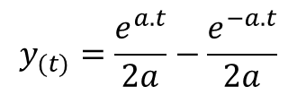
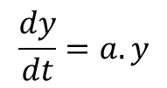

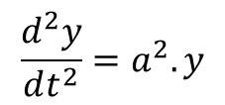

Introducción a la resolución de ecuaciones diferenciales
$$\frac{dy}{dt}=a.y$$
$$y_{(t)}=e^{a.t}$$
$${CB: y}_{(t=o)}=1$$
$$\frac{d^{2}y}{dt^{2}}=a^{2}.y$$
$$y_{(t)}=\frac{e^{a.t}}{2a}−\frac{e^{−a.t}}{2a}$$
Dirichlet
$${CB1: y}_{(t=o)}=0$$
Neumann
$${CB2: \frac{dy}{dt}}_{(t=o)}=1$$

Slide 109
Introducción a la resolución numérica de ecuaciones diferenciales

Slide 110

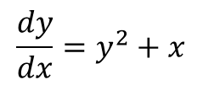













Introducción a la resolución numérica de ecuaciones diferenciales
$$\frac{y_{i+1}−y_{i}}{∆x}={y_{i}}^{2}+x_{i}$$
$$\frac{dy}{dx}=y^{2}+x$$
$$y_{i+1}=∆x.\left({y_{i}}^{2}+x_{i}+y_{i}\right)$$
$${CI: y}_{(x=o)}=1$$
$$y_{1}=∆x.\left({y_{o}}^{2}+x_{o}+y_{o}\right)$$
$$∆x$$
$$y=1$$
$$x$$
$$0$$
$$1$$
$$2$$
$$3$$
$$4$$
$$5$$
$$6$$
$$7$$
$$8$$
$$9$$
$$10$$

Slide 111


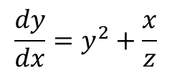





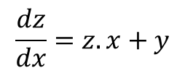










Introducción a la resolución numérica de ecuaciones diferenciales
$$\frac{dy}{dx}=y^{2}+\frac{x}{z}$$
$$\frac{dz}{dx}=z.x+y$$
$${CI1: y}_{(x=o)}=1$$
$${CI2: z}_{(x=o)}=2$$
$$z=2$$
$$∆x$$
$$y=1$$
$$x$$
$$0$$
$$1$$
$$2$$
$$3$$
$$4$$
$$5$$
$$6$$
$$7$$
$$8$$
$$9$$
$$10$$
Tanto Matlab y Octave como Scilab permiten al usuario crear su propio sistemas de ecuaciones en un script aparte y luego aplicar el comando “ode” (Scilab) u “ode45” (Matlay y Octave) para obtener la solución.

Slide 112
resolución numérica de ecuaciones diferenciales

Slide 113
Matlab / octave

Slide 114
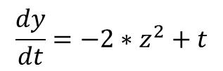
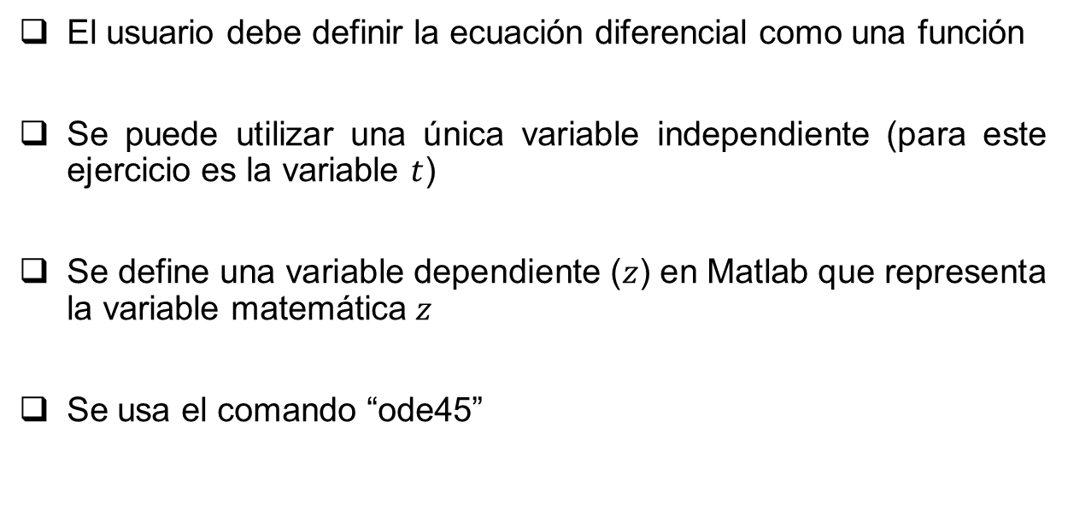
Resolución numérica de ecuaciones diferenciales
El usuario debe definir la ecuación diferencial como una función
Se puede utilizar una única variable independiente (para este ejercicio es la variable $t$)
Se define una variable dependiente ($z$) en Matlab que representa la variable matemática $z$
Se usa el comando “ode45”
function dzdt=diferencial1(t,z)
dzdt = -2*z(2)^2+t
end
$$\frac{dy}{dt}=−2∗z^{2}+t$$

Slide 115
Resolución numérica de ecuaciones diferenciales
Llamado del comando “ode45” y definición de condiciones iniciales y de contorno
[t,y] = ode45(@diferencial1,(0:0.1:2),1)
Condición inicial de las variables dependientes
t: Valores de la variable independiente
y: Valores de las variables independientes
Valores de la variable independiente
Nombre del sistema de ecuaciones

Slide 116
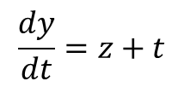
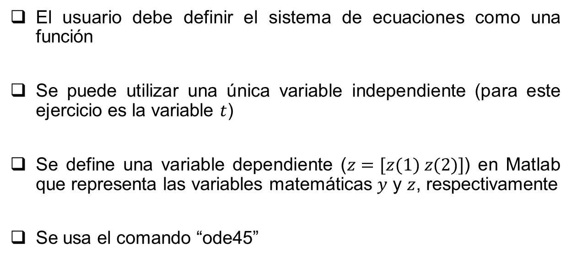

Resolución numérica de ecuaciones diferenciales
El usuario debe definir el sistema de ecuaciones como una función
Se puede utilizar una única variable independiente (para este ejercicio es la variable $t$)
Se define una variable dependiente ($z=[z(1) z(2)]$) en Matlab que representa las variables matemáticas $y$ y $z$, respectivamente
Se usa el comando “ode45”
function dzdt=diferencial2(t,z)
dzdt = [z(2)+t; -z(1)]
end
$$\frac{dy}{dt}=z+t$$
$$\frac{dz}{dt}=−y$$

Slide 117
Resolución numérica de ecuaciones diferenciales
Llamado del comando “ode45” y definición de condiciones iniciales y de contorno
[t,y] = ode45(@diferencial2,(0:0.1:2),[1;2])
Condición inicial de las variables dependientes
t: Valores de la variable independiente
y: Valores de las variables independientes
Valores de la variable independiente
Nombre del sistema de ecuaciones

Slide 118
SCILAB

Slide 119


Resolución numérica de Ecuaciones diferenciales
El sistema de ecuaciones se define del mismo modo que en Matlab y Octave
El único cambio es en el llamado del comando “ode”
function dzdt = diferencial2(t,z)
dzdt = [z(2)+t; -z(1)]
endfunction
$$\frac{dy}{dx}=z+t$$
$$\frac{dz}{dx}=−y$$

Slide 120
Resolución numérica de Ecuaciones diferenciales
El comando ode requiere definir condiciones iniciales y de contorno
y=ode(y0,x0,x,diferencial2)
Nombre del sistema de ecuaciones
Valores en que se evalúa la variable independiente
Vector o matriz que contiene los resultados de la discretización
Valor inicial de la variable dependiente
Valor inicial de las variables independientes

Slide 121
Resolución de sistemas de ecuaciones lineales

Slide 122
Resolución de sistemas de ecuaciones no lineales

Slide 123
Matlab / octave

Slide 124
Resolución de sistemas de Ecuaciones no lineales
Requiere que se cree una función que contenga el sistema de ecuaciones.
Luego, desde un script o la consola se introducen los siguientes comandos
function F=root2d(x)
F(1)=exp(-exp(-x(1)+x(2)))-x(2)*(1+x(1)^2);
F(2)=x(1)*cos(x(2))+x(2)*sin(x(1))-0.5;
end
fun=@root2d
x0=[0,0]
x=fsolve(fun,x0)

Slide 125
SCILAB

Slide 126
Resolución de sistemas de Ecuaciones no lineales
$$Ecuación 1: 2.x^{2}+3.y^{2}−32=0$$
$$Ecuación 2: \left(−2\right).x^{2}+4.y^{2}+48=0$$
Definición del sistema de ecuaciones
deff('[y]=sist(x)','y=[2*x(1)^2+3*x(2)^2-32,(-3)*x(1)^2+4*x(2)+48]');
Ecuación 1
Ecuación 2
sist: Nombre del sistema de ecuaciones
x: Vector de variables independientes (incógnitas)
y: Vector de variables dependientes (ceros)

Slide 127
Resolución de sistemas de Ecuaciones no lineales
[x,v]=fsolve([10,0],sist,1e-30)
x: Raices
v: Error
Tolerancia del cálculo
Nombre del sistema de ecuaciones
Valor semilla

Slide 128
Control automático

Slide 129
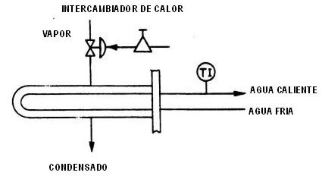
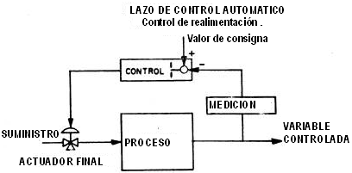
Control automático
Funciones de transferencia
Sirven para modelar el lazo de control (proceso incluido)
Conocer la variación temporal de las variables involucradas en el proceso (especialmente la variable controlada) por un cambio en las otras variables
PID (controlador)
Calcula el error y envía una respuesta correctiva
Se modela con una función de transferencia

Slide 130
Control automático
Funciones de transferencia
Se pueden sumar, restar, multiplicar y dividir
Matlab y Octave permiten realizar operaciones con funciones de transferencia
Muchas veces es importante saber cual va a ser la salida de una función de transferencia ante una entrada determinada (salto, rampa o impulso, casi siempre)
¿Converge o diverge? ¿Como?
El lugar de las raíces (Root Locus)

Slide 131
Control automático
Funciones de transferencia
Se pueden sumar, restar, multiplicar y dividir
Matlab y Octave permiten realizar operaciones con funciones de transferencia
Muchas veces es importante saber cual va a ser la salida de una función de transferencia ante una entrada determinada (salto, rampa o impulso, casi siempre)
¿Converge o diverge? ¿Como?
El lugar de las raíces (Root Locus)

Slide 132
Control automático
Descripción | Comando
 | Matlab | Scilab | Octave
Crear una función de transferencia | zpk() | zpk() | zpk()
 | tl() | syslin() | tl()
Introducir una entrada de salto a una función de transferencia | step() | csim(“step”) | step()
Introducir una entrada de rampa a una función de transferencia | ramp() | csim() | ramp()
Introducir una entrada impulso a una función de transferencia | impulse() | csim(“impulse”) | impulse()
Introducir una entrada específica a una función de transferencia | lsim() | csim() | lsim()
Hallar el lugar de las raices | rlocus() | evans() | rlocus()
Calcular el diagrama de bode | bode()
Crear un PID | pid() | - | pid()
Feedback | Feedback() | Sl1 /. Sl2 | Feedback()

